Slide 1
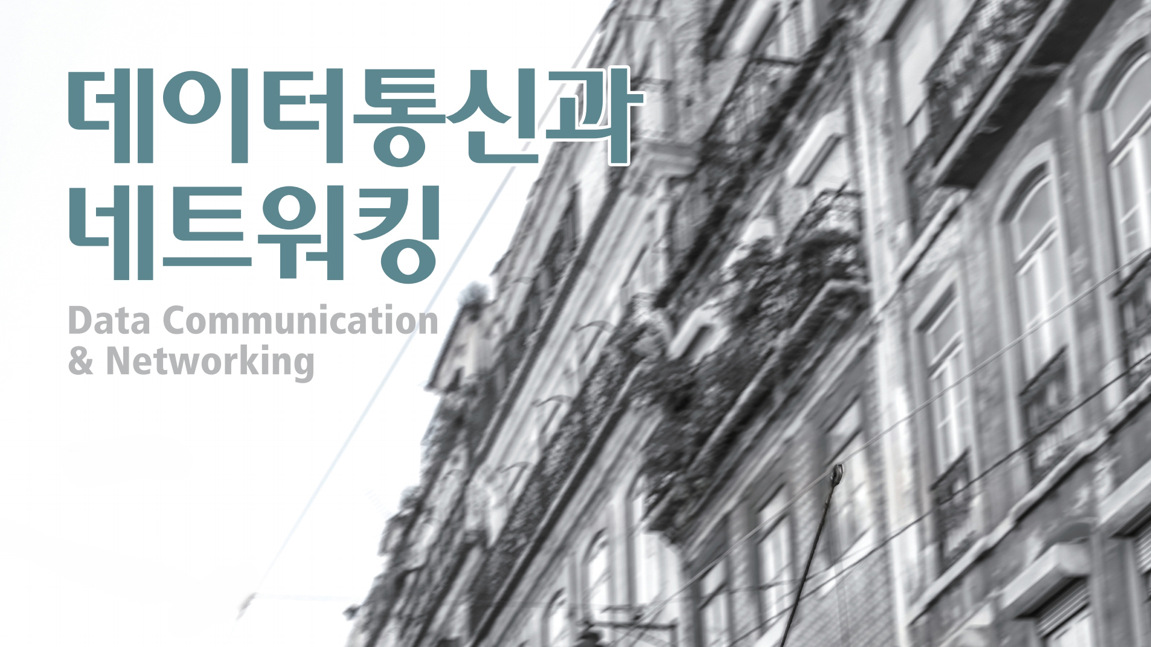
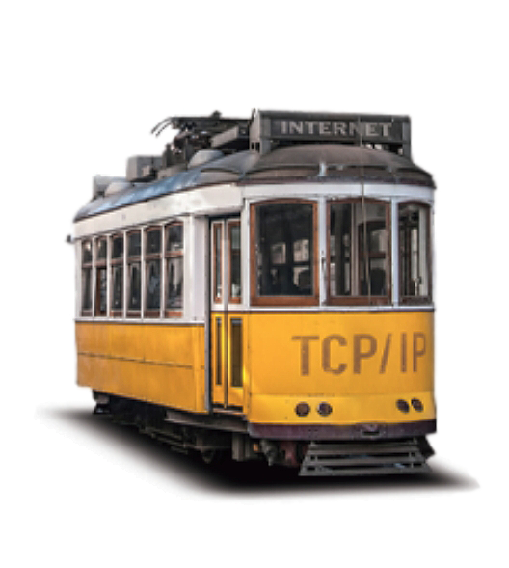

Slide 2
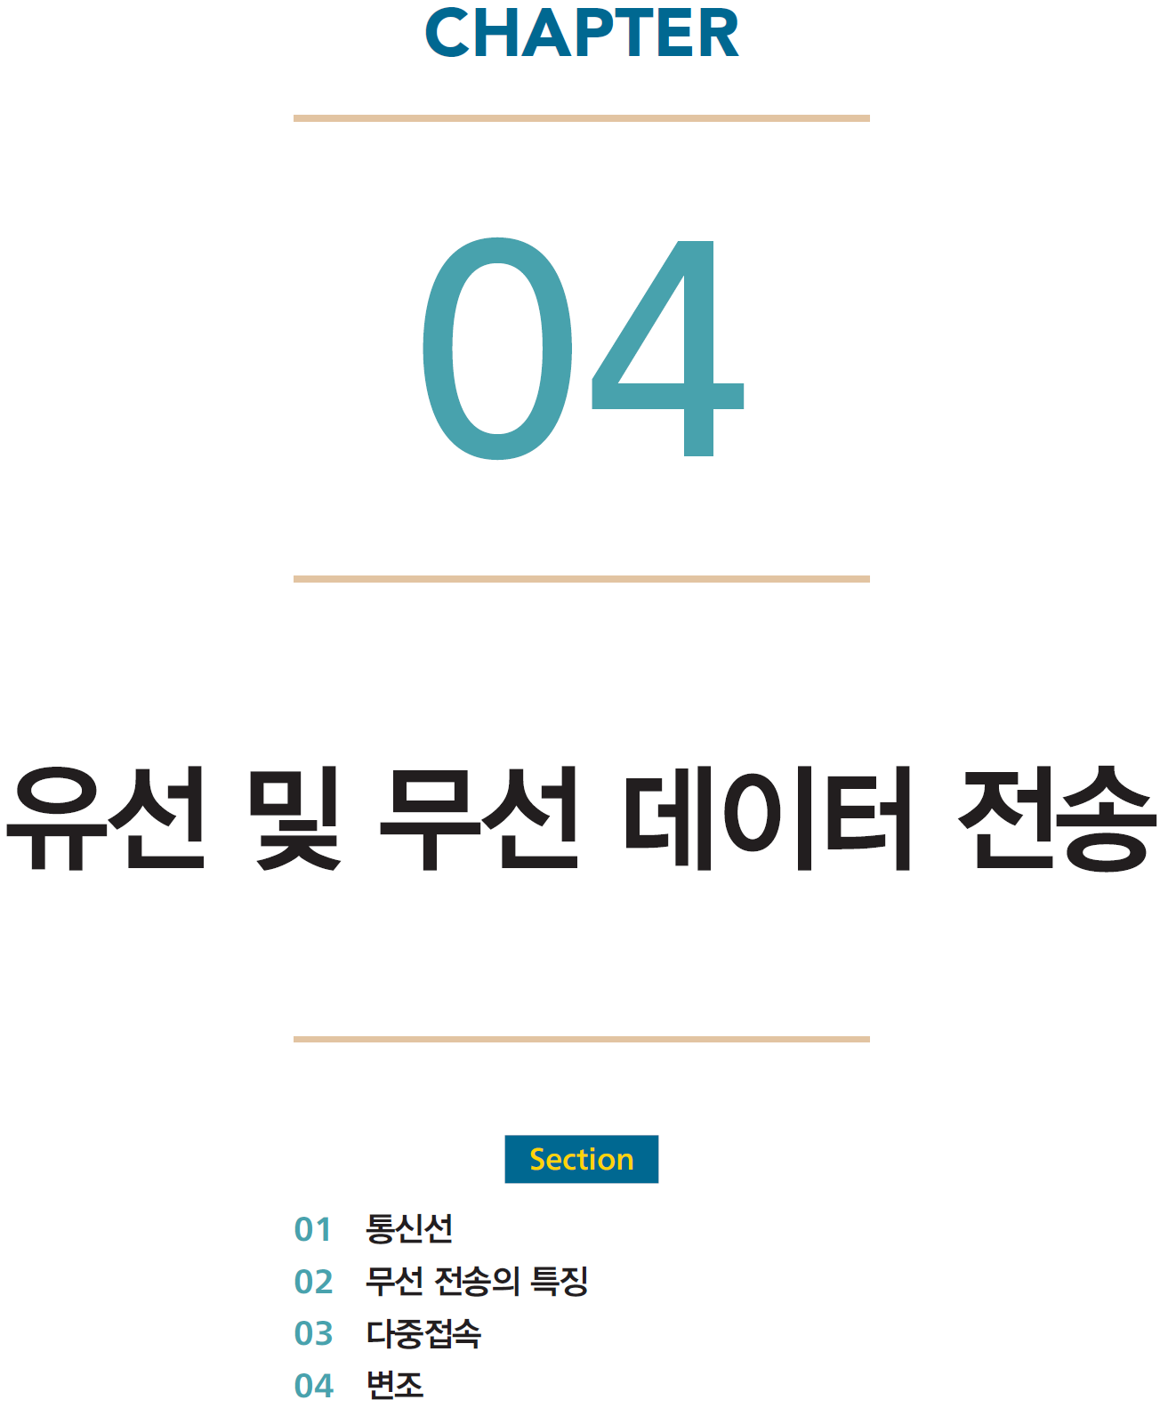

Slide 3
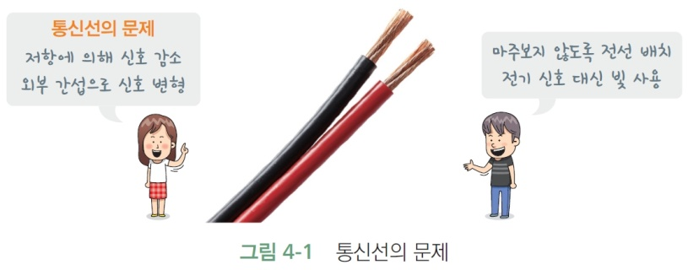
01
통신선
1. 통신선에 대한 이해
전송매체^{transmission media}란 신호를 한쪽에서 다른 쪽으로 전달하는데 사용되는 물질.
유선 전송매체가 통신선^{communication line}
외부의 힘에 의해 통신선에 흐르는 신호는 간섭을 받게 됨.
통신선의 역할은 외부의 영향을 덜 받으면서도 최대한 멀리까지 신호를 전송하는 것.

Slide 4
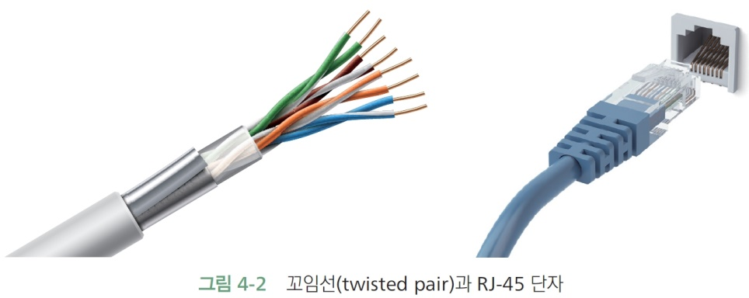
01
통신선
2. 주요 통신선의 특징
꼬임선^{twisted pair}
두 개의 선을 꼬아서 사용하는 선이 꼬임선.
이더넷에서 사용하는 선이 꼬임선.
이더넷 선의 연결단자는 RJ-45 단자.
10 ~ 100Mbps의 속도로 100 ~ 1km까지 연결.

Slide 5
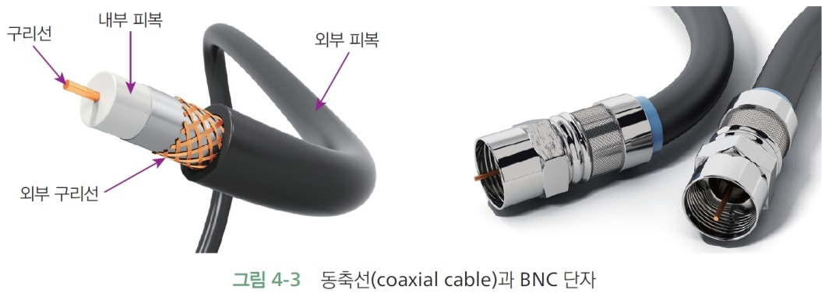
01
통신선
동축선^{coaxial cable}
동축선은 그림과 같이 중앙에 구리선이 지나가고 이를 피복으로 감싼다. 다른 한쪽 선은 피복 주변에 그물망 형태로 감싸져 있음. 맨 바깥쪽에 외부피복으로 감싼다.
동축선의 연결 단자를 BNC 단자.
10Mbps ~ 1Gbps의 속도로 1 ~ 10km까지 데이터를 전송.

Slide 6
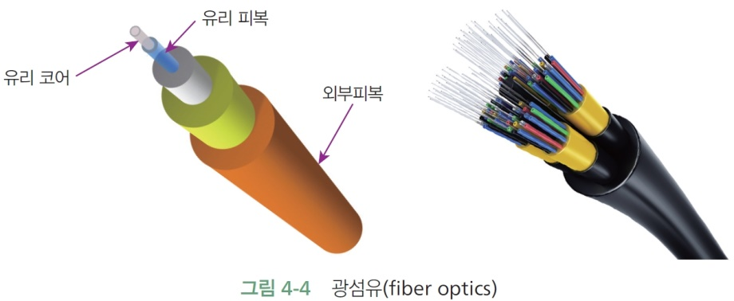
01
통신선
광섬유^{fiber optics}
광섬유는 머리카락보다 가느다란 선에 빛^{light}을 이용하여 데이터를 전송하는 매체.
선 하나가 수 기가의 데이터를 수백km까지 전송할 수 있음 .
빛을 이용하기 때문에 도청이 어려움.
모든 선이 매끈하게 이어져야 하기 때문에 생산단가도 비싸고, 선을 연결하는 비용이 많이 듬.

Slide 7
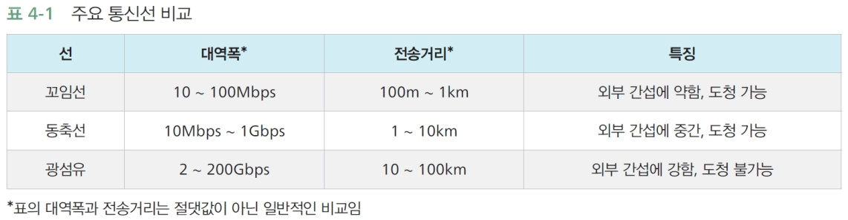
01
통신선
주요 통신선 비교

Slide 8
01
통신선
4. 전력선 통신
전력선 통신(PLC)
통신선을 설치하기 어렵거나 가입자가 적을 것으로 예상되는 곳에 사용하기 위해 만든 기술이 전력선 통신^{PLC; Power Line Communication}
전력선에 고주파를 전송하여 통신하는 방식.
가장 큰 문제는 변압기를 통과 할 때 발생.

Slide 9
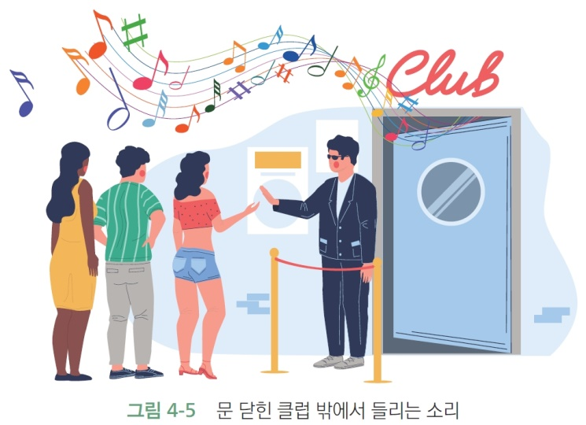
02
무선 전송의 특징
1. 주파수 특성
문을 닫고 문 밖에서 소리를 들을 때 고음보다는 저음이 많이 들림.
고음은 직진하는 성향이 강하며, 물체를 만나면 반사되는 특징.
고음은 저음에 비하여 정보량이 많다.
저음은 퍼져나가는 성질(확산)이 강하며 투과성이 좋음.
벽과 같은 물체를 만나면 뚫고 나가는 성질이 우수.

Slide 10
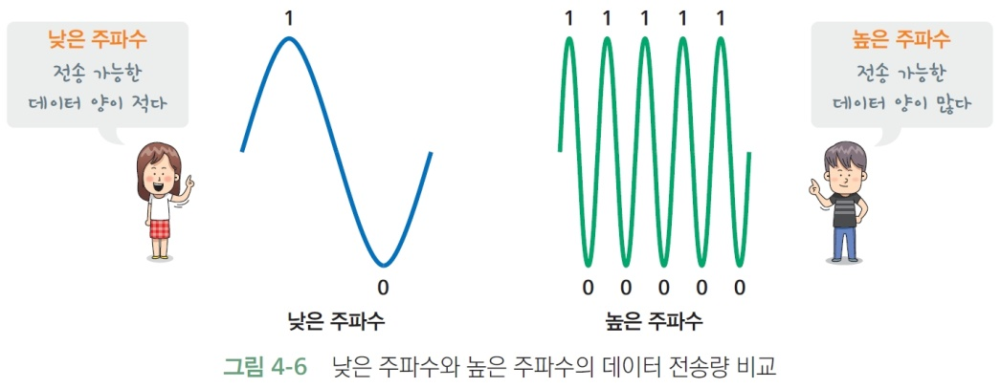
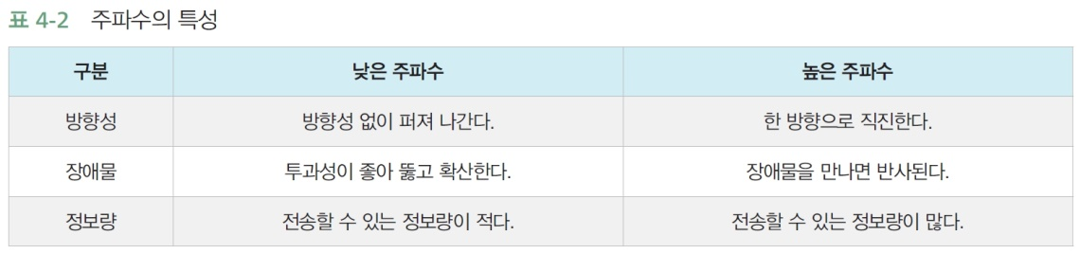
02
무선 전송의 특징
무선통신 시스템은 낮은 주파수를 사용하는 것부터 높은 주파수를 사용하는 것까지 다양 함.
같은 조건에서 낮은 주파수를 사용하는 통신 시스템이 높은 주파수보다 신호를 더 멀리까지 보낼 수 있음.
높은 주파수는 투과성이 나쁜 대신에 많은 양의 정보를 전달할 수 있는 장점이 있음.

Slide 11
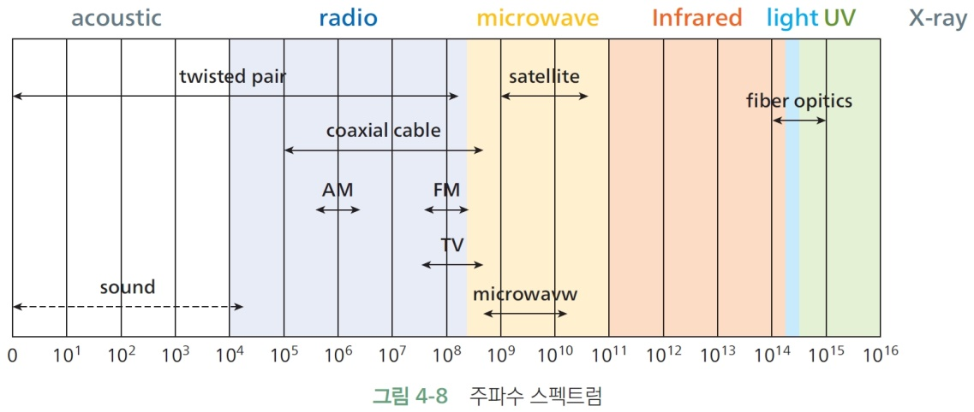
02
무선 전송의 특징
2. 주파수 스펙트럼
주파수 스펙트럼에는 일정영역마다 이름이 붙어 있음.
가장 낮은 주파수 대역은 음파^{acoustic}. 음파 위로 라디오^{radio}, 마이크로웨이브^{microwave}, 적외선^{infrared}, 가시광선^{visible light}, 자외선^{Ultra Violet}, X-레이 영역.

Slide 12
02
무선 전송의 특징
라디오는 라디오 주파수 대역을 사용하는 통신 장비.
마이크로웨이브 오븐^{microwave oven}은 마이크로웨이브 주파수를 사용하여 음식물을 가열하는 가전기기란 뜻.
만약 X-레이 영역의 주파수 사용하는 통신장비가 있다면 매우 빠른 속도로 데이터를 전송할 수 있음 -> 그러나 인체에 해롭기 때문에 자외선 이상에는 무선통신 장치는 없음.

Slide 13
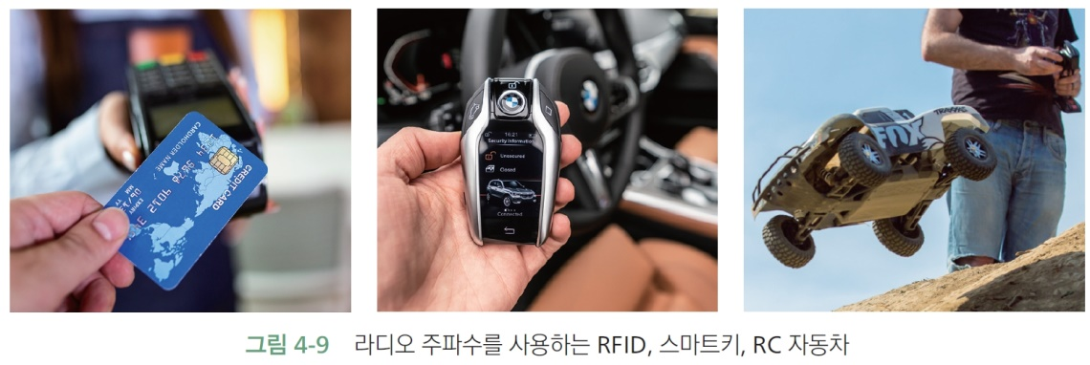
02
무선 전송의 특징
3. 주파수 영역별 특징 - 라디오
음파영역이란 가청 주파수 대역이며 인간이 들을 수 있는 소리신호가 위치한 영역이기 때문에 시끄러워서 무선통신 시스템은 없음.
라디오^{Radio frequency; RF} 영역은 많은 통신 기기가 위치하는 대역으로 1Hz ~ 300MHz 대역 -> 대표적으로 AM과 FM 라디오가 있음.
RFID는 라디오 주파수(RF)를 사용하여 사물을 식별(ID)하는 장치.
자동차의 스마트키도 라디오 영역 주파수를 사용하고, 무선 조정기로 움직이는 자동차나 로봇과 같은 장남감도 라디오 주파수를 사용.

Slide 14
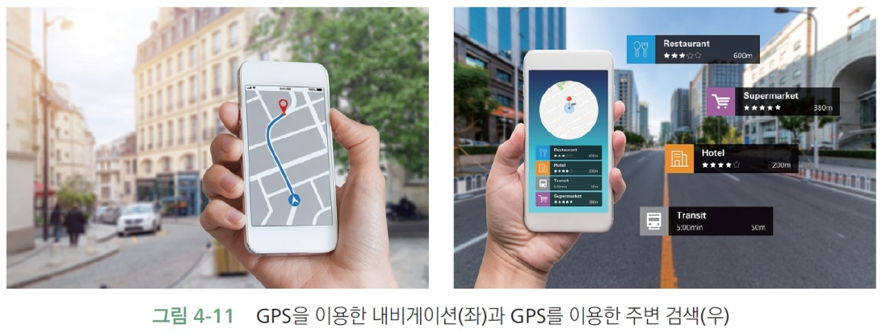
02
무선 전송의 특징
3. 주파수 영역별 특징 - 마이크로웨이브
마이크로^{microwave} 영역은 통상적으로 300MHz에서 30GHz사이의 주파수.
국가는 자유롭게 통신기기를 제작할 수 있는 영역을 만들어 주었음. 대표적인 대역이 2.4GHz와 5GHz.
마이크로웨이브 영역에 있는 유명한 무선통신 장비로 와이파이, 위성통신^{satellite communication}이 있음.
GPS는 Global Positioning System의 약자로 GPS 인공위성이 쏘는 전파를 수신하여 자신의 위치를 찾는 서비스.

Slide 15
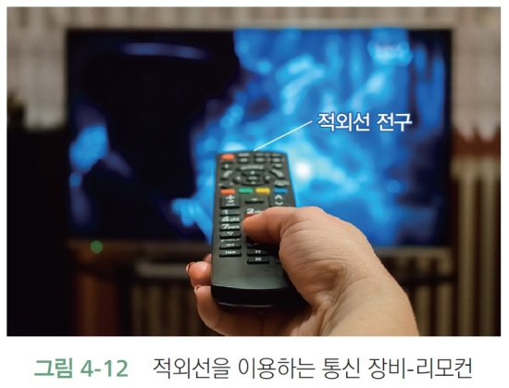
02
무선 전송의 특징
3. 주파수 영역별 특징 - 적외선
적외선을 사용하는 통신 장비가 리모컨.
유선 전송매체 광섬유는 자외선, 가시광선, 적외선의 주파수 영역을 모두 사용.

Slide 16
03
다중접속
1. 다중접속의 필요성
귀중한 전파 자원을 한 사람만 사용하는 것은 낭비 -> 동일한 주파수 대역에서 다수의 사용자가 서비스에 접속할 수 있도록 하는 기술이 다중접속^{Multiple Access} 임.
다중접속 방식에는 주파수를 나누는 주파수 분할 다중접속(FDMA; Frequency Division Multiple Access), 시간을 나누어 사용하는 시분할 다중접속(TDMA; Time Division Multiple Access), 코드를 나누어 사용하는 코드분할 다중접속(CDMA; Code Division Multiple Access)이 있음.
특히 코드분할 다중접속(CDMA) 기술은 전 세계에서 처음으로 한국이 상용화했음. 한국은 CDMA 종주국이며 다른 나라에 CDMA 운용기술을 수출하여 많은 외화를 벌어들였음.

Slide 17
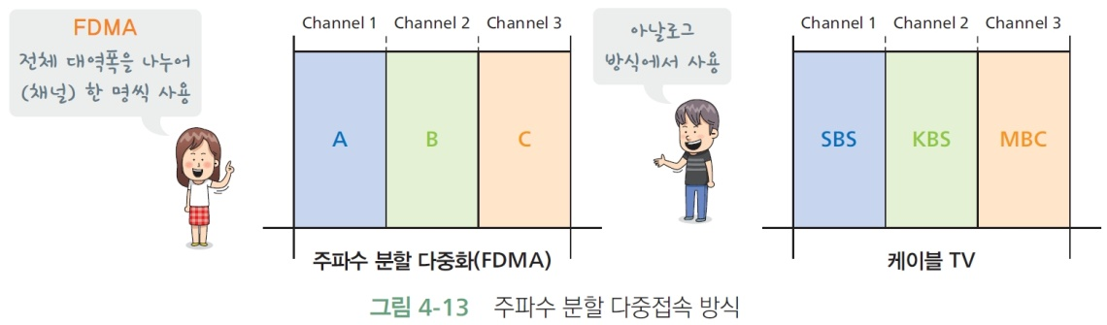
03
다중접속
2. 주파수 분할 다중접속(FDMA)
주파수 분할 다중접속(FDMA)는 사용 가능한 전체 대역폭을 잘게 쪼개어 사용자에게 나누어 주는 것.
마치 고속도로에 여러 개의 차선을 만들어 차들이 동시에 지나다니게 하는 것과 같음.
주파수 분할 방식을 사용하는 대표적인 통신기기가 라디오와 TV.
1세대 무선통신망(1G)이 주파수 분할 다중 접속을 사용했음.

Slide 18
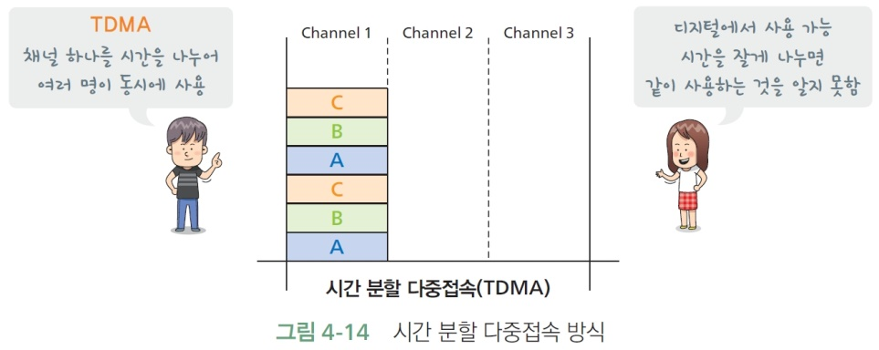
03
다중접속
3. 시간 분할 다중접속(TDMA)
시간분할 다중접속(TDMA)은 하나의 채널을 여러 사람이 나누어 쓰는 방식으로 디지털 신호에만 적용이 가능.
A, B, C 3명이 번갈아 가면서 짧은 시간 동안 데이터를 전송하는 방식.
마치 운영체제의 시분할 시스템과 같은 원리.
유럽의 디지털 이동통신 서비스 방식인 GSMGlobal System for Mobile Communications에서 사용.

Slide 19
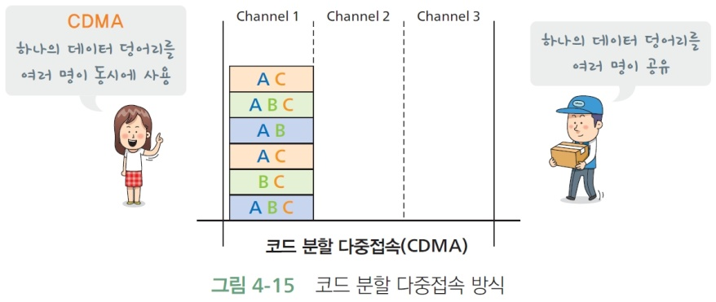
03
다중접속
4. 코드 분할 다중접속(CDMA)
코드 분할 다중 접속(CDMA)는 지금까지의 방식보다 독특한 구조.
많은 수학적 수식들이 나오기 때문에 일반인들이 이해하기 어렵다.
이 책에서는 ‘칩 모형’을 만들어 CDMA를 설명.

Slide 20
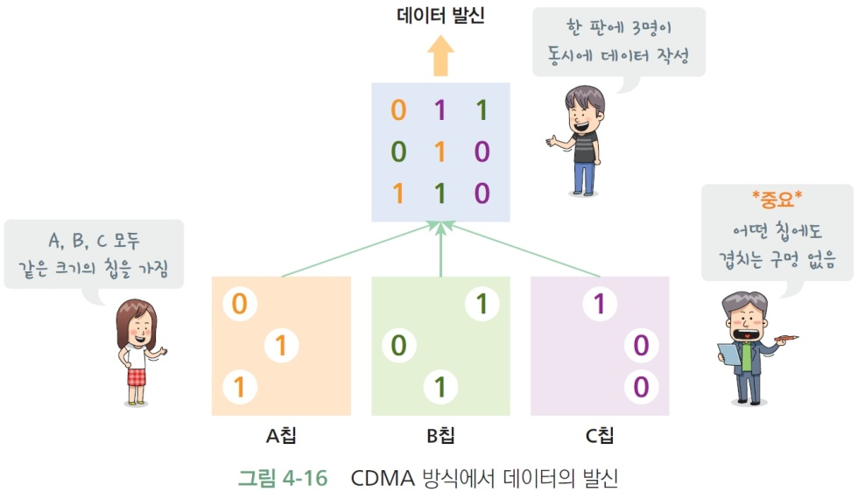
03
다중접속
CDMA : 칩 모형
칩 모형
A, B, C 세 사람은 ‘칩^{chip}’이라 불리는 같은 크기의 판을 가지고 있음.
칩에 있는 어떤 구멍도 다른 칩과 겹치지 않음.
데이터를 보내려 할 때, A, B, C는 각자의 칩에 뚫린 구멍에 보내려는 데이터를 씀. 겹치는 구멍이 없기 때문에 같이 데이터를 작성해도 데이터가 겹치는 일은 없음.

Slide 21
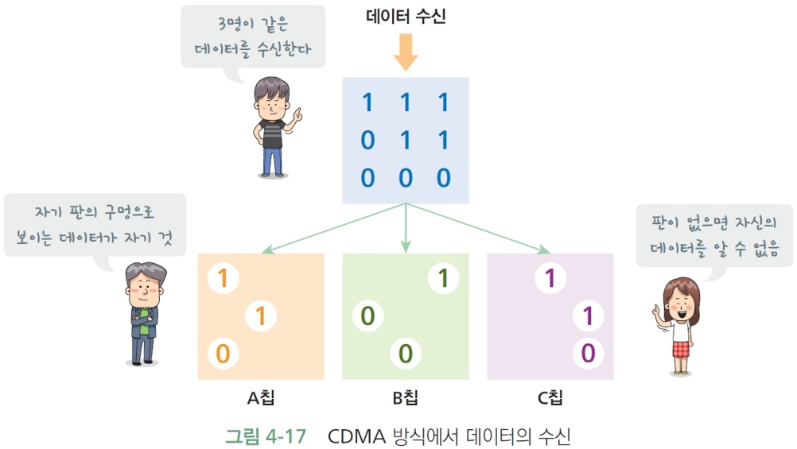
03
다중접속
CDMA : 칩 모형
같은 공간에 같은 통신사를 사용하는 스마트폰이 있다면, 모두에게 같은 데이터 전달.
전달된 데이터에 칩을 겹쳐서 구멍으로 보이는 것이 자신의 데이터.
모든 사람에게 같은 데이터가 전달되지만 칩의 구멍 위치를 모를 경우 자신의 데이터를 알 수 없음 -> 도청에 강함.

Slide 22
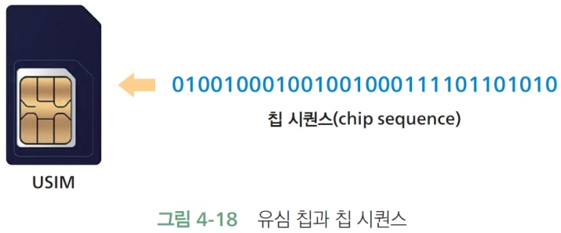
03
다중접속
칩의 구멍 위치만 노출되지 않는다면 도청이 불가능.
코드 분할 다중 접속에서 칩의 구멍의 역할을 담당하는 코드를 칩 시퀀스^{chip sequence}라 부름.
유심 칩 안에는 칩 시퀀스 저장.

Slide 23
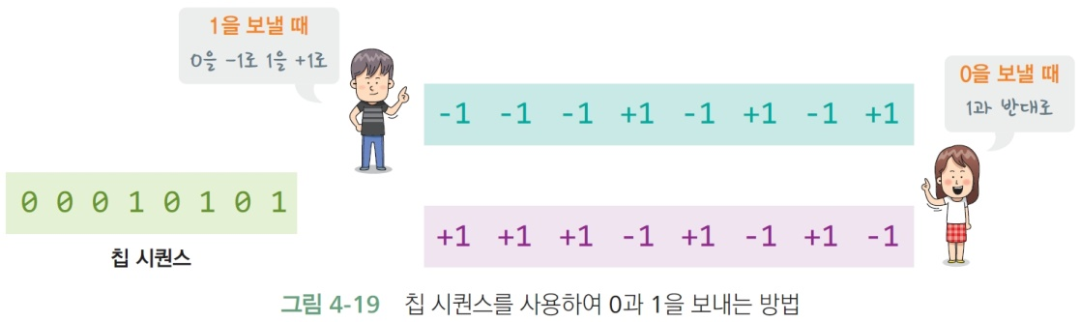
03
다중접속
5. CDMA의 수학적 접근
칩 시퀀스는 64개나 128개.
A의 칩 시퀀스를 00010101이라 가정. 칩 시퀀스를 사용하여 통신을 할 때는 0은 -1로 만들어 보냄 -> A의 칩 시퀀스 00010101은 실제 통신에서 (-1 -1 -1 +1 -1 +1 -1 +1)이 됨.
0을 보내야 하는 경우에는 칩 시퀀스를 역으로 바꾸어 보냄. +1은 -1로 -1은 +1로 바꿔 보냄.
결론적으로 A가 1을 보낼 경우 (-1 -1 -1 +1 -1 +1 -1 +1) 보내고, A가 0을 보낼 때에는 -1의 값인 (+1 +1 +1 -1 +1 -1 +1 -1)을 보냄.

Slide 24
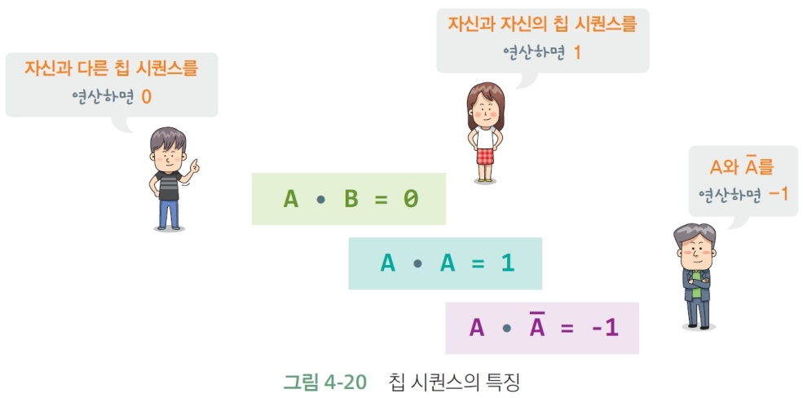
03
다중접속
모든 칩 시퀀스는 직교^{orthogonal} -> 특징은 다음과 같음.
칩 시퀀스를 자기 자신과 ● 연산을 하면 언제나 1이 나옴.
자기 자신과 다른 칩 시퀀스를 ● 연산을 하면 언제나 0이 나옴.
자신의 칩 시퀀스와 -1(0을 보낸 경우)을 ● 연산하면 -1이 됨.

Slide 25
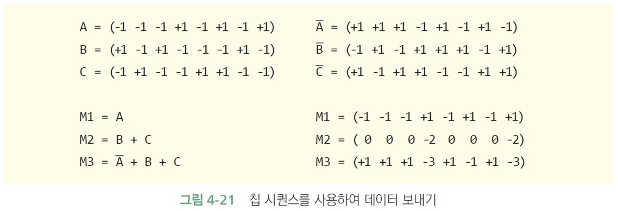
03
다중접속
A의 칩 시퀀스를 00010101이라 하고, B는 10100010, C는 01001100이라 가정.
1을 보내는 경우 자신의 칩 시퀀스의 안의 0을 -1로 변환
0을 보낼 때에는 1의 칩 시퀀스의 역수로 보냄.
M1은 A, B, C 중 A만 1을 보내는 경우, M2는 B와 C가 각각 1을 보내는 경우, M3는 A는 0을 보내고, B와 C는 1을 보내는 경우

Slide 26
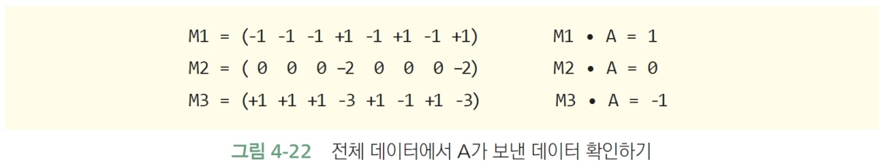
03
다중접속
M1에는 A의 칩 시퀀스가 들어 있기 때문에 M1 ● A의 결과는 1.
M2 ● A 는 0.
M3 ● A는 A ● A가 되고, 결과는 -1.
분배 법칙을 이용하여 M3 ● A의 결과는 아래와 같음.

Slide 27
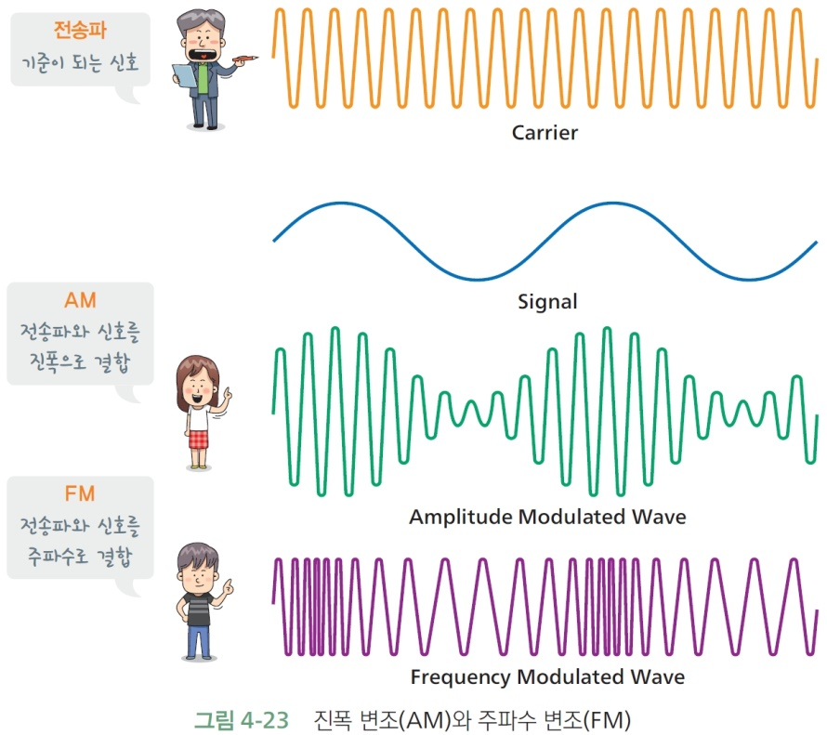
04
변조
1. 아날로그-아날로그 변조
변조^{modulation}란 신호를 다른 종류의 신호로 변화시키는 것.
아날로그-아날로그 변조에는 전송파^{carrier signal} 혹은 반송파를 사용.
진폭 변조^{Amplitude Modulation}방식과 주파수 변조^{Frequency Modulation} 방식이 있음.
진폭 변조 방식을 AM이라 부르고, 주파수 변조 방식을 FM이라 부름.

Slide 28
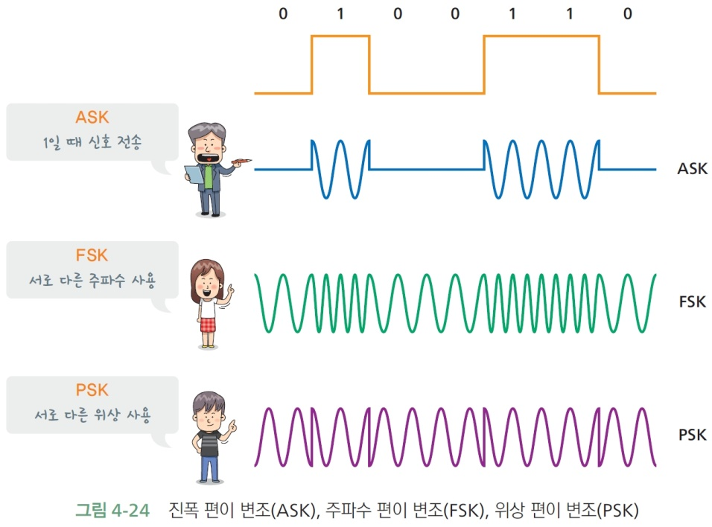
04
변조
2. 디지털-아날로그 변조
디지털-아날로그 변조는 디지털 신호를 아날로그 신호로 바꾸어 보내는 것.
진폭편이 변조(ASK)는 디지털 신호가 0일 때는 신호가 없고, 1일 때 특정 신호를 보내는 방식.
주파수편이 변조(FSK)는 서로 다른 주파수를 사용하여 0과 1을 전송.
위상편이 변조(PSK)는 위상이 서로 다른 주파수를 이용.

Slide 29
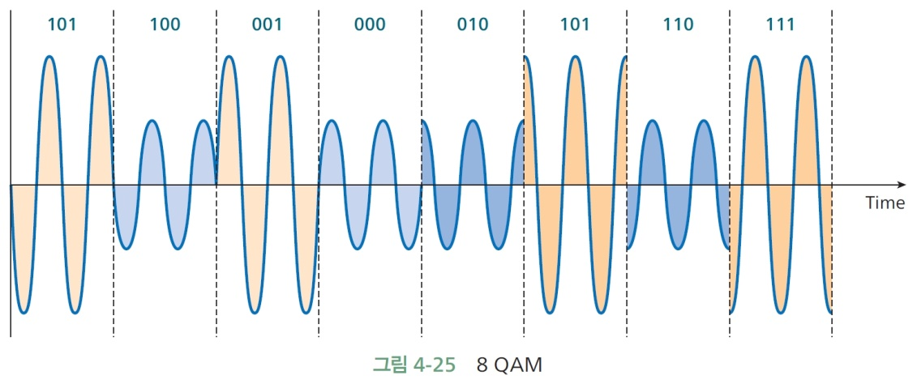
04
변조
3. 직교 진폭 변조(QAM)
대역폭이 일정할 경우, 신호로 구분할 수 있는 숫자(L)를 늘려야만 전송률을 높일 수 있음.
직교진폭 변조Quadrature Amplitude Modulation; QAM 는 진폭 변조와 위상 변조를 사용하여 하나의 신호로 구분할 수 있는 숫자를 늘리는 방식.
8 QAM에서는 4개의 서로 다른 위상을 가진 신호가 사용.

Slide 30
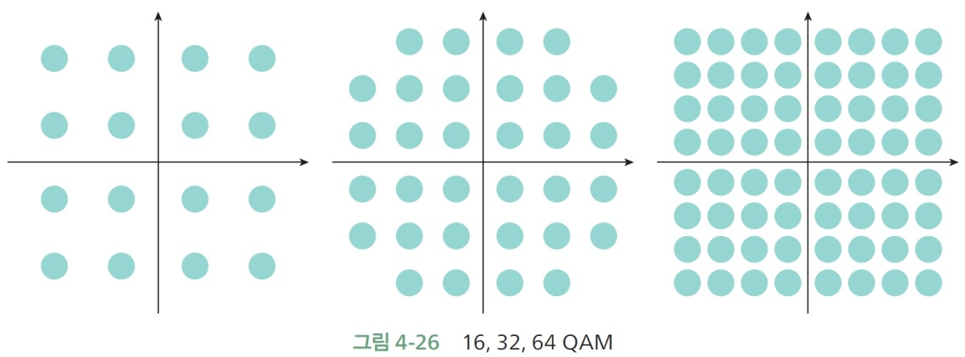
04
변조
서로 다른 진폭의 개수와 위상을 사용하면 다양한 종류의 QAM을 만들 수 있음.
4개의 진폭과 4개의 위상을 사용하면 16 QAM.
4개의 진폭과 8개의 위상을 사용하면 32 QAM.

